Slide 1
数据分析库 Pandas 介绍
李帅 2016013270 周展平 2016013253

Slide 2
Pandas 简介
Pandas 是一个 Python 的开源项目，纳入了大量库和一些标准的数据模型，提供了高效地操作大型数据集所需的工具。
2008年Wes McKinney在AQR Capital Management工作时，出于处理分析金融大数据的需要开始开发Pandas
离开公司后将项目开源
2015年开始受到非盈利机构NumFOCUS的支持
依赖与兼容：numpy，matplotlib，pytz等
官方网站：http://pandas.pydata.org

Slide 3
Contents
基本数据类型
文件读写
数据索引(index)、排序(sort)
数据分组(groupby)
合并(concatenate,merge,join)
可视化

Slide 4
基本数据类型
Pandas有以下几种主要的数据结构：
1. Series：一维数据
2. DataFrame：二维数据
3. Panel：三维数据
4. PanelND：N维数据
高维数据结构可当作低维数据结构的容器。

Slide 5
系列（Series）
系列（ Series ）是一种类似于一维数组的对象，由一组数据（类型可以是各种Numpy中的数据类型）以及一组与之对应的数据标签（索引）组成。
构造函数：
pandas.Series(data, index, dtype, copy)
参数：
data：可为ndarray、list、dict等多种形式
index：对数据的索引，长度需与data的长度相同
dtype：data的数据类型
copy：是否进行复制

Slide 6
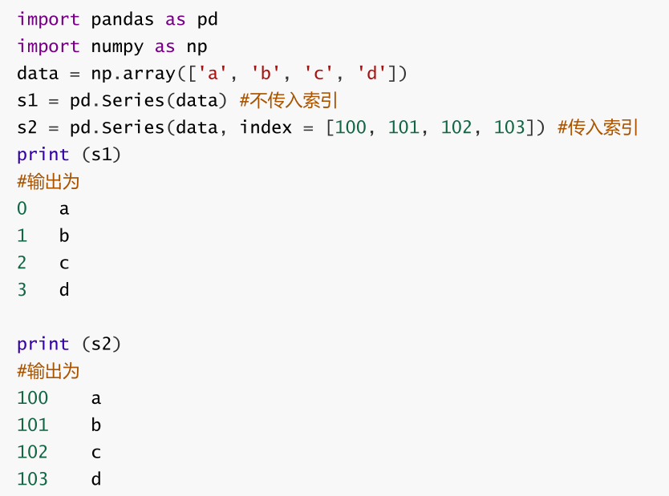
从ndarray创建Series

Slide 7
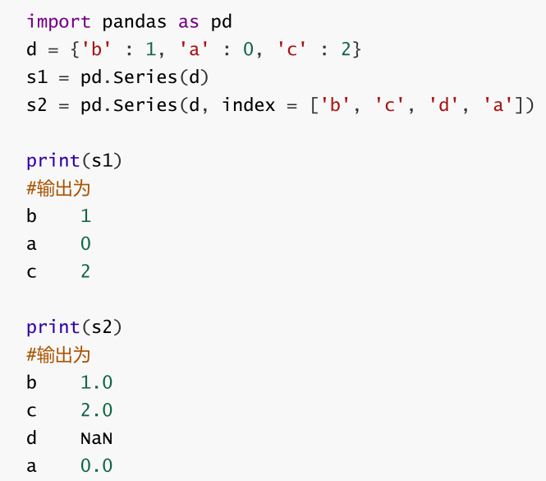
从dict创建Series

Slide 8
数据帧（DataFrame）
数据帧（ DataFrame）是一种类似于表格的二位数据结构。相比Series，DataFrame增加了列（column）的索引。
构造函数：
pandas.DataFrame(data, index, dtype, copy)
参数：
data：可为各种二维数据结构，例如Series的list等
index：对表格中行的索引，对应Series中的index
columns：对表格中列的索引
dtype：data的数据类型
copy：是否进行复制

Slide 9
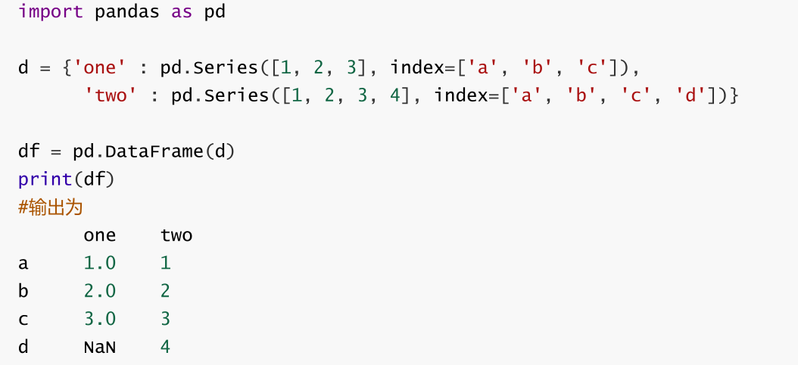
从Series的字典创建DataFrame
从Series的dict中创建DataFrame，如果未传递index参数，则默认index参数为各Series的index的并集。若未传递columns参数，则默认列为dict的键的有序列表

Slide 10
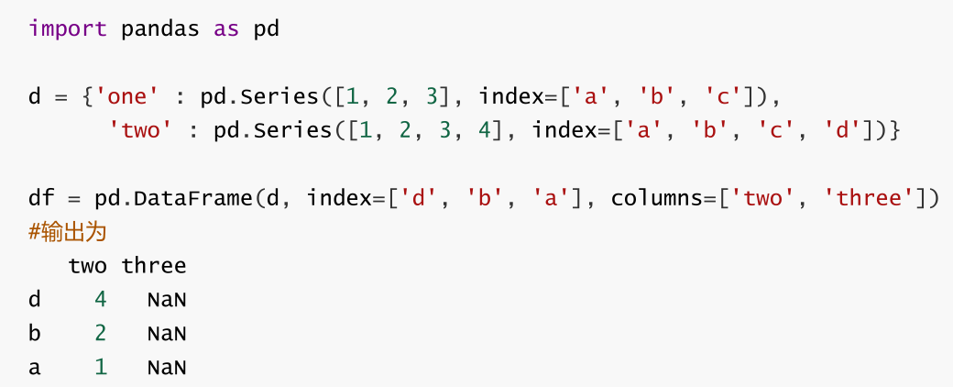
从Series的字典创建DataFrame
如果传递了指定的 index 和 columns 参数，则 Series 中的 index 和 dict 中的键将会被覆盖

Slide 11
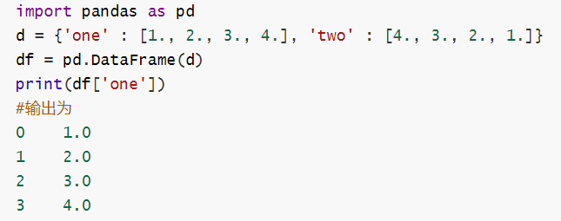
DataFrame的列选择，添加，删除
DataFrame的每一列相当于一个键值对，因此对列的选择，添加和删除类似于dict的操作，直接通过列标签进行选择，例如

Slide 12
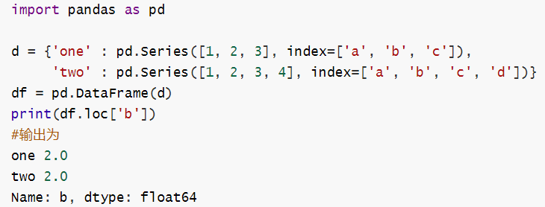
DataFrame的行选择，添加，删除
对DataFrame中的行可通过以下函数进行操作：
loc()：传递行标签来选择行
iloc()：传递整数位置来选择行
append()：将新行添加到DataFrame
drop()：通过行标签来删除行
例如：

Slide 13
文件读写
文件读取
pandas提供了一些用于表格数据读取为DataFrame对象的函数，如：
1. read_csv：从文件、URL、文件型对象中加载带分隔符的数据。默认分隔符为逗号
2. read_table：从文件、URL、文件型对象中加载带分隔符的数据。默认分隔符为制表符（“\t”)

Slide 14
写出数据
Pandas通过以下函数来输出数据
1. to_csv：
2. to_json：从文件、URL、文件型对象中加载带分隔符的数据。默认分隔符为制表符（“\t”)

Slide 15
to_json
常用参数：
filepath_or_buffer：指向文件的路径或URL或带有 read 方法的对象
orient：输出的json字符串的格式，常用参数值为
split：输出格式为{index->[index],columns-> [columns], data->[values]}的 dict
records：输出格式为[{column -> value}, … , {column -> value}]的 list
index：输出格式为{index -> {column -> value}}的 dict
columns：输出格式为 {column -> {index -> value}}的 dict
values：输出序列化数组

Slide 16
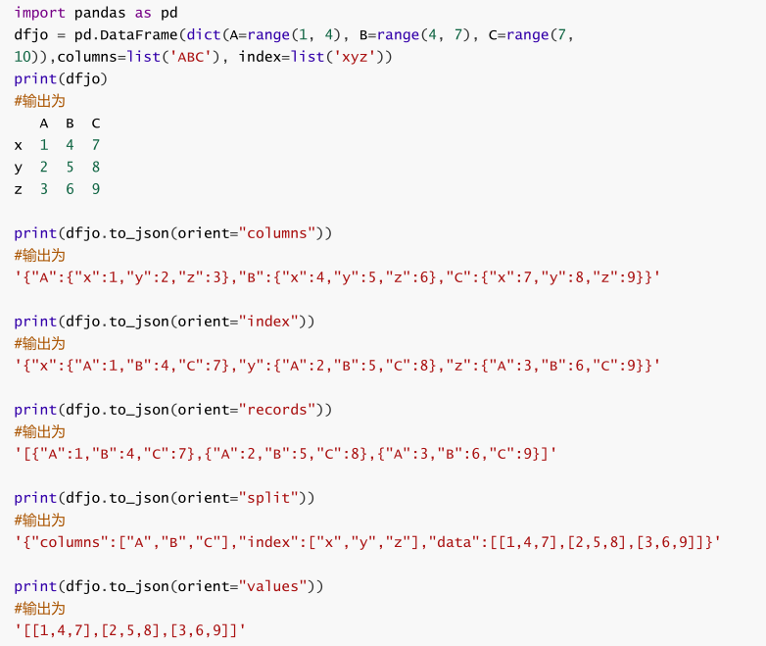
to_json
示例：

Slide 17
数据分组(groupby)
Pandas常用的排序函数有：
1. sort_index：对DataFrame中的数据按标签进行排序
2. sort_values：对DataFrame中的数据按值进行排序
使用方法：
DataFrame.sort_values(by=0, axis=0, ascending=True, kind='quicksort')
by：传入一个字符串，表示对该字符串标签对应的行或列进行排序
axis：参数为0或1,0表示对行标签进行排序；1表示对列标签进行排序
ascending：True表示升序，False表示降序
kind：所使用的排序算法，可从{'quicksort', 'mergesort', 'heapsort'}中选择

Slide 18
数据分组(groupby)
数据分组的含义包含3个方面：
1. Split：将数据按照一定的标准进行分类。
2. Apply：对于每一个类别的数据，进行特定的操作。
3. Combine：将经过操作的所有类别的数据重新按照某种方式组合起来 。

Slide 19
import pandas as pd
import numpy as np
df = pd.DataFrame({'A' : ['foo', 'bar', 'foo', 'bar', 'foo', 'bar', 'foo', 'foo'],
'C' : np.random.randn(8),
'D' : np.random.randn(8),
'B' : ['one', 'one', 'two', 'three',
'two', 'two', 'one', 'three']
})
# 指定colomn进行分组
grouped = df.groupby(['A', 'B'])
print(grouped.groups)
# 输出结果：
{('bar', 'one'): Int64Index([1], dtype='int64'), ('bar', 'three'): Int64Index([3], dtype='int64'), ('bar', 'two'): Int64Index([5], dtype='int64'), ('foo', 'one'): Int64Index([0, 6], dtype='int64'),
('foo', 'three'): Int64Index([7], dtype='int64'), ('foo', 'two'): Int64Index([2, 4], dtype='int64')}

Slide 20
分组之后的操作
Aggregation ：计算类别内数据的总体特征，如和、均值、维数
Transformation ：对类内数据总体进行处理，如标准化、填补NA
Filtration ：对某些类别的数据进行丢弃、筛选等

Slide 21
index = pd.date_range('10/1/1999', periods=1100)
ts = pd.Series(np.random.normal(0.5, 2, 1100), index)
ts = ts.rolling(window=100,min_periods=100).mean().dropna()
key = lambda x: x.year
#用于transform的函数，进行归一化
zscore = lambda x: (x - x.mean()) / x.std()
transformed = ts.groupby(key).transform(zscore)
grouped_trans = transformed.groupby(key)
print(grouped_trans.mean()) #期望
print(grouped_trans.std()) #标准差
# 输出结果
2000 -2.699790e-16
2001 1.861525e-16
2002 -6.561138e-16
dtype: float64
2000 1.0
2001 1.0
2002 1.0
dtype: float64

Slide 22
合并(concatenate,merge,join)
concatenate：一次合并多个对象
merge：针对两个 DataFrame 对象的、高效的合并方法
join：类似于merge方法

Slide 23
可视化
与matplotlib有很好的兼容性
以数据集 MovieLens 为例进行可视化分析
https://grouplens.org/datasets/movielens/

Slide 24
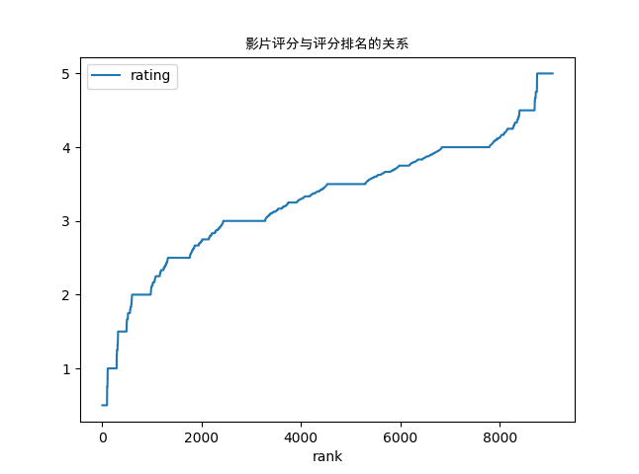
# 按照评分从低到高
ratings_mean_sorted.plot(x='rank',y='rating')
plt.title(u"影片评分与评分排名的关系", fontproperties="SimHei")
plt.show()

Slide 25
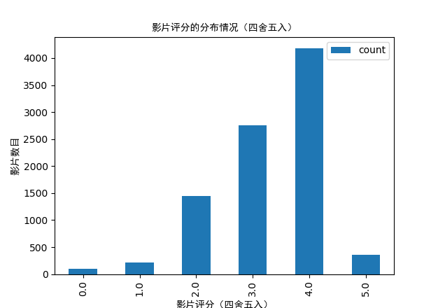
rel = pd.DataFrame({'count':count},index=names)
# 条形图
rel.plot.bar()
plt.show()

Slide 26
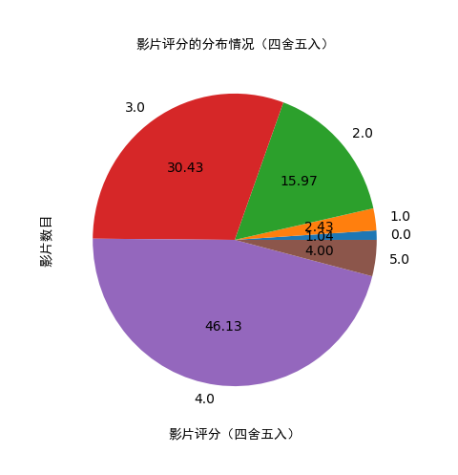
# 扇形图
rel['count'].plot.pie(figsize=(6,6),autopct='%.2f')

Slide 27
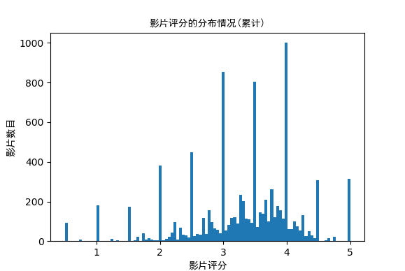
# 直方图
ratings_mean['rating'].plot.hist(bins=100)
plt.show()

Slide 28
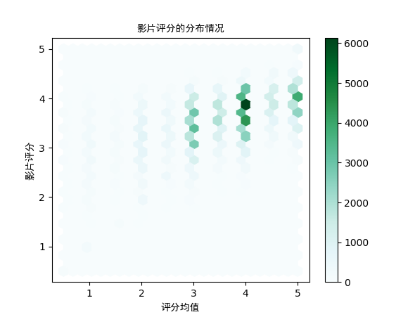
# Hexagonal Bin图：
scatter.plot.hexbin(x='rating_x',y='rating_y',gridsize=25)

Slide 29
分工
李帅：
基本数据类型
文件读写
数据索引(index)、排序(sort)
周展平：
数据分组(groupby)
合并(concatenate,merge,join)
可视化

Slide 30
谢谢观看！

